Slide 1
硕士学位论文开题报告
标题：内核态与用户态的统一协程调度设计与实现
导师：孙卫真 报告人：王文智

Slide 2
一、课题背景
All problems in computer science can be solved by another level of indirection。
计算机科学中遇到的所有问题都可通过增加一层抽象来解决。
- David Wheeler from Cambrige University

Slide 3
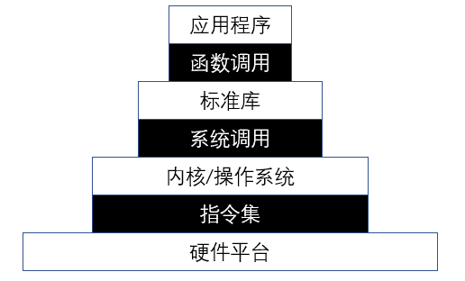
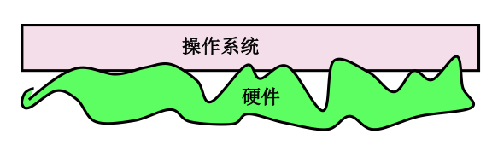
操作系统是硬件之上的第一层抽象，管理硬件资源并向用户态提供（内存、线程）安全可用的访问接口（系统调用），以支持上层应用的低成本开发。

Slide 4
进程、线程、协程封装了计算任务，是对CPU的抽象。
从历史角度上看，它们依次出现的顺序是进程、线程和协程。
在还没有进程抽象的早期操作系统中，计算机科学家把程序在计算机上的一次执行过程称为一个作业（job），其特点是任务和工作在其整个的执行过程中，不会被切换。
在引入面向CPU的分时切换机制和面向内存的虚拟内存机制后，进程的概念就被提出，进程成为CPU（也称处理器）调度（scheduling）和分派（switch）的对象。各个进程间以时间片为单位轮流使用CPU，且每个进程有各自独立的一块内存，使得各个进程之间内存地址相互隔离。

Slide 5
更高的性能、 更小的开销
进程切换开销太大，逐渐不能满足性能需求。
计算机科学家提出线程。
线程从属于进程，一个进程可以包含多个线程。
同一个进程内的线程共享地址空间，但是有自己的栈。

Slide 6
新的高度
线程切换虽然不需要切换页表，但是需要切换线程栈和上下文，栈保存了线程的函数调用路径。而基于状态机所实现的协程，其本身记录了执行内容与执行状态，不需要栈和上下文来保存执行内容与执行状态，所以切换开销更少。
协程（coroutines，也称纤程（Fiber）），也是程序执行中一个单独的控制流，建立在线程之上（即一个线程上可以有多个协程），但又是比线程更加轻量级的处理器调度对象，多个协程共享同一线程的栈，这样协程在时间和空间的管理开销上，相对于线程又有很大的改善。
Rust语言：专注于内存安全与高性能的系统级开发语言，对异步有着天然支持。

Slide 7
二、研究现状
理论依据 & 实践依据 & 已有应用

Slide 8
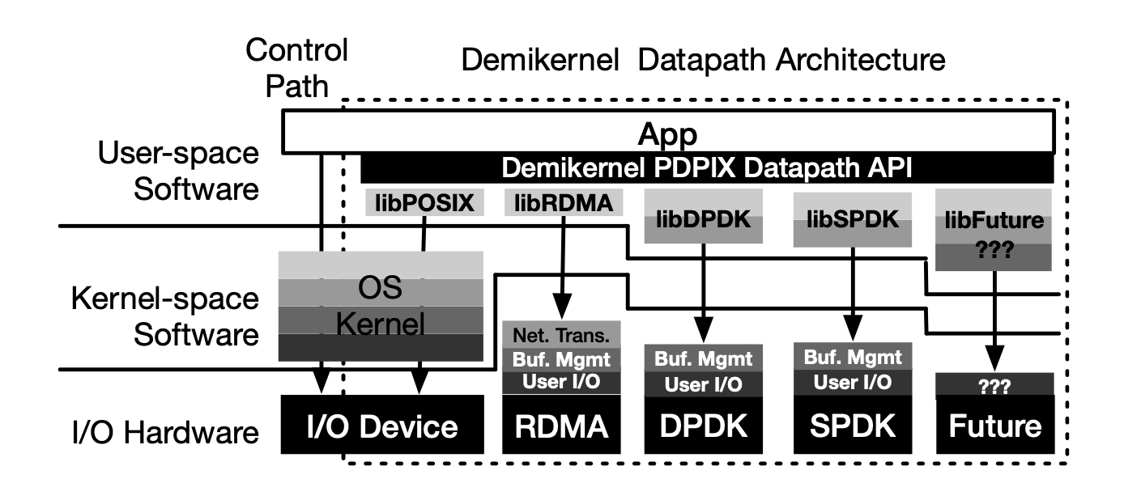
SOSP 2021：The Demikernel Datapath OS Architecture for Microsecond-scale Datacenter Systems -微软
提出了一种硬件-内核-用户态架构并用rust给出了一种实现，使得APP可以绕过内核（kernel-bypass）直接访问硬件，以达到数据中心（data-center）对于纳秒级时延的要求，其中的任务调度部分采用的是协程调度（更少的资源切换开销），协程实现为对rust的async block的封装。

Slide 9
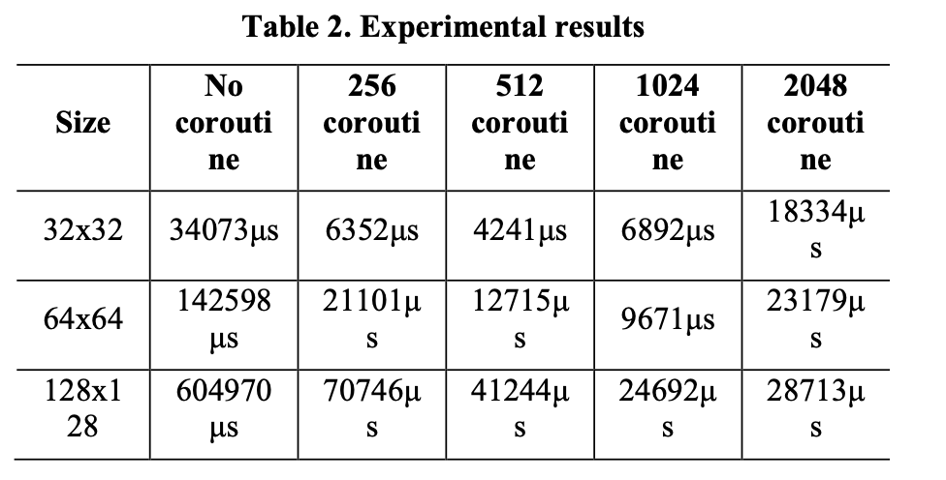
ICBDC 2020：Design and Implementation of Coroutine Scheduling System on SW26010 -USTC
在sw26010处理器上实现了一个协程调度器，并设计对比实验，结果显示，使用协程比不使用协程只使用线程，程序性能提升了23倍，CPU性能提升了80%。

Slide 10
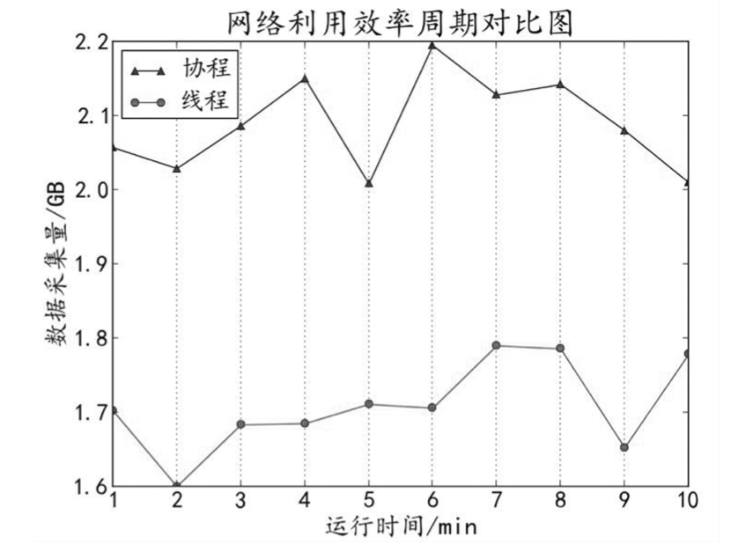
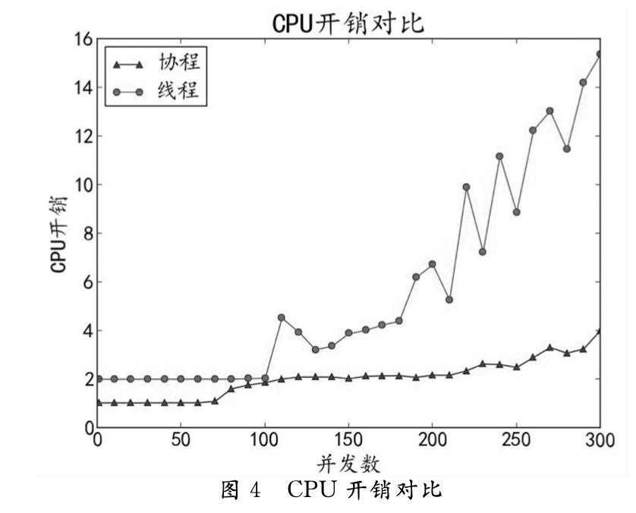
ICCCS 2018: Design and Implementation of Web Crawler Based on Coroutine Model
传统的爬虫框架基于线程实现，多线程模型在处理高并发性和大量I/O阻塞操作时有明显的局限性和缺陷，此文章提出了一种基于协程模型的解决方案，并给出了完成实现，以及性能对比实验，结果表明，基于协程的爬虫可以有效减少系统负载，并提高爬虫的执行效率。

Slide 11
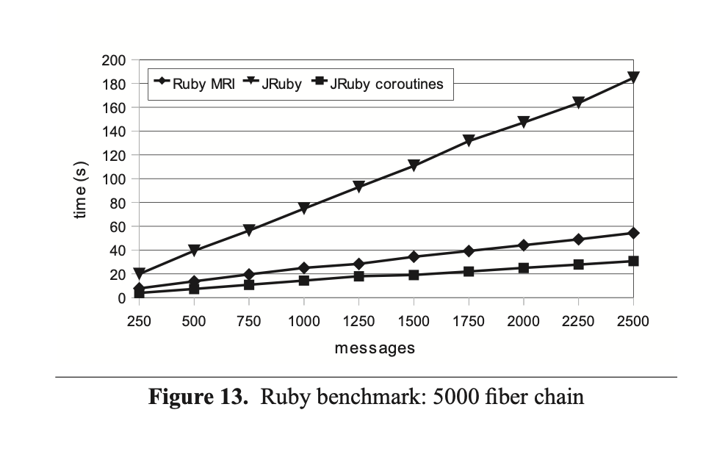
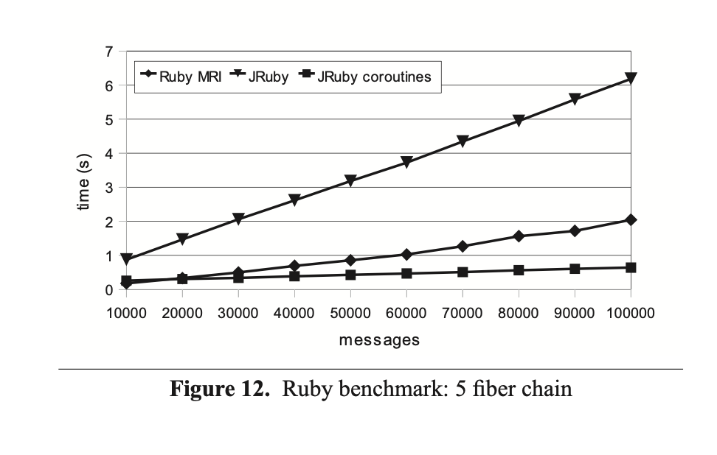
PPPJ 2010：Efficient coroutines for the Java platform
此文章在java的hotpot虚拟机上实现了协程，并封装了API供jruby使用。实验表明，使用了协程的jruby在某些特定程序上，运行速度高于jruby和ruby。

Slide 12
ISCAS 1992：Acceleration Techniques for Dependability Simulation -UIUC
对于大型系统，需要设计仿真实验进行可靠性分析，但随着系统复杂性的增加，仿真实验的耗时也在显著增加，此文章提出一种仿真策略，并基于协程给出了该策略的一种实现，结果表明，基于协程实现的这种仿真策略将可靠性分析的速度提升了32倍。

Slide 13
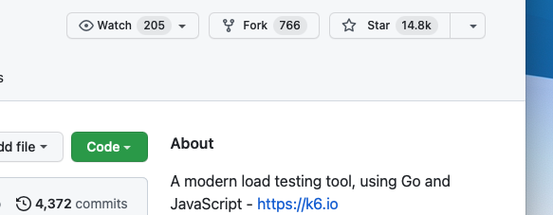
基于rust与协程的一些应用
清华的rCore：国家级精品课程，国内首个使用rust进行操作系统教学的高校课程，教程超20w字。
压力测试工具 grafana k6：https://github.com/grafana/k6，使用了（语言级）协程，可以在极其受限的硬件环境下轻松模拟高并发的虚拟用户请求。比如 40个物理核可以模拟400个虚拟用户同时发送请求，而不是使用400个线程。

Slide 14
目前，在用户态有着非常成熟的协程应用，但在内核态，协程的实现几乎没有。
系统的性能优化有很多途径，CPU调度与切换开销方面是值得研究且有待突破的一个大类，现代的软件应用不可避免地需要使用多线程编程已满足业务的需要与性能的需求，但并发量一旦加大，线程切换中的上下文和栈带来的切换开销将成为性能瓶颈。

Slide 15
三、我要做什么

Slide 16
目前基于协程的产品、工具，是在用户态下所实现的协程，且都能对比于传统实现有着明显的性能提升，但我更想验证协程深入到内核之后，能表现出怎样的性能。
实现一种用户态协程；
在内核中实现协程，此时的进程，内核线程，内核协程的关系是怎样的？给出实现。
性能对比测试
此外，目前已经支持协程的成熟使用的操作系统，只支持协作式调度，即：每个协程只能在固定让出点让出，无法响应实时请求，所以还需要解决的一大问题是：协程需要支持中断机制，以及满足实时要求。

Slide 17
用户态需要做的工作
设计线程结构体；
设计协程结构体；
设计、实现线程与协程的绑定与解藕机制；
实现协程调度器、线程调度器，与调度算法；
能在用户态运行；
设去除标准库依赖，使得调度器能在基础（提供任务调度与内存管理，但缺少部分系统调用）的操作系统上运行。

Slide 18
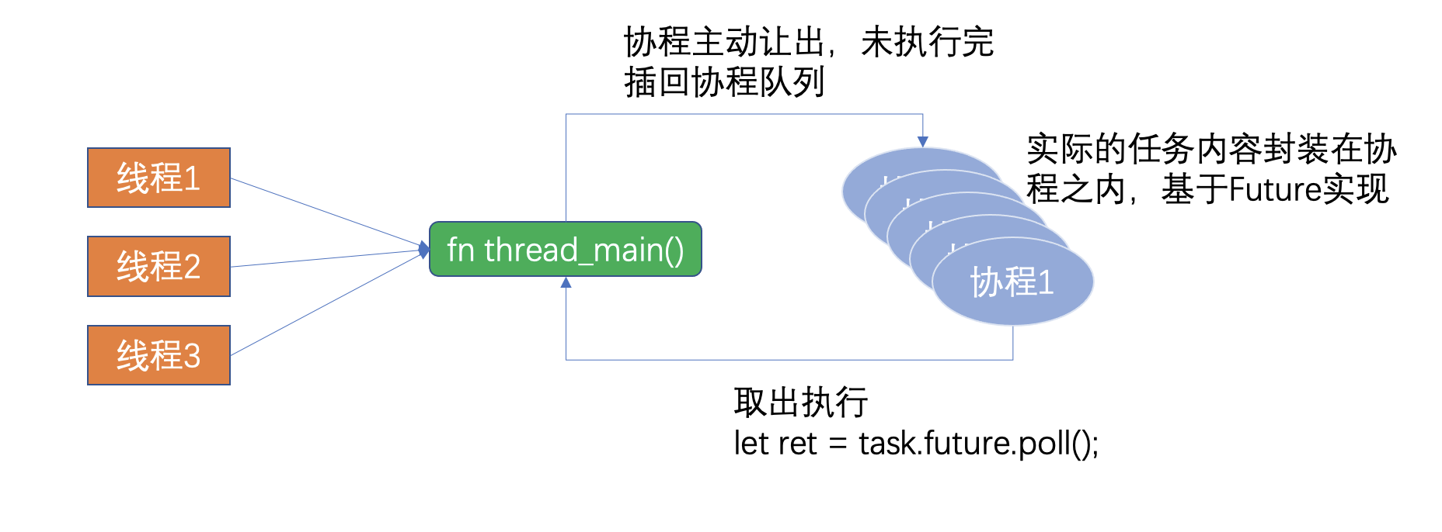

Slide 19
后续工作安排
春节（22年2月1日）之前完成内核态的协程调度改造；
3月中旬完成性能对比测试；
如果进展顺利，会将协程调度的内核与用户态中断结合。

